Slide 1

고급 데이터베이스
(Introduction)
Oh, Sejong

Slide 2
교과목 개요
관계형 데이터베이스에 대한 이해를 바탕으로 데이터의 관점에서
현실 세계를 분석하고 모델링 하는 방법을 익힌다.
또한 데이터베이스에 대한 설계 원리와 기법, 실제 물리적 데이터 베이스의 구축과정을 배운다.
이와 관련된 DB 설계 및 관리 도구에 대해서 다루며, DBMS 의 설치 및 기초적인 관리에 대해서도 배운다.
학생들은 매시간 그룹 설계 실습 및 1회의 설계 프로젝트를 통해 실제 DB의 설계 및 구축과정, 그리고 DBMS의 설치 및 관리에 대 한 경험을 쌓는다.

Slide 3
학습성과
현실세계를 데이터 관점에서 인식하며, 모델링 할 수 있는 능력
현실세계를 분석하여 데이터베이스를 설계하고 구현할 수 있는 능력
자료를 이해하고 분석할 수 있는 능력 및 프로젝트를 계획하고 관
리할 수 있는 능력
프로젝트팀의 한 구성원으로서 역할을 해낼 수 있는 능력
DB 모델링 도구를 사용할 수 있는 능력

Slide 4
강의 방법
이론강의 : 40%, 설계 실습: 60%
강의는 학생들이 설계의 기본 원리를 이해할 수 있도록 진행 한다. 강의 노트는 최소 강의일 1일 전에 이러닝 게시판에 배포함
실습 및 설계
학생들은 매시간 실습 및 설계를 수행하여야 한다. 실습은 4인으로 구성된 팀으로 진행한다.
학생들은 매시간 실습 및 설계 후 실습/설계 보고서를 제출해야 한다.
(조장이 대표로 제출)
학기를 마칠 때 각 팀은 설계 포트폴리오 (프로젝트 보고서)를 제출 하여야 한다. (to 이러닝 과제 게시판)

Slide 5
평가 방법
출석
중간고사
기말고사
실습보고서
: 10 %
: 25 %
: 25 %
: 20 %
프로젝트 보고서 : 20 %
Note. 최종 보고서의 경우 동료평가를 통해 개인 성적을 부여함

Slide 6
교재 및 참고도서
교재
– “데이터베이스 설계 및 구축”, 오세종著, 생능출판사
참고도서

Slide 7
기타 사항
학생들은 다음 시간 까지 프로젝트 팀을 구성한다 (4인 1조. 조장
을 선출하고, 조장이 팀원명단 제출)
팀구성을 못한 학생들은 임의로 팀을 구성함

Slide 8
배울 내용
설계를 위한 준비
데이터베이스 개요 (1장)
시스템구축 & DB설계 (2장)
DB 모델링의 주요 개념 (3장)
모델링 도구의 사용 (4장)
업무 분석
(5장)
논리적 DB
설계
물리적 DB
설계 (11장)
데이터베이스 구축 (12장)
엔티티 정의 (6장)
엔티티 정의
식별자/관계의 정의(7장)
주식별자 정의
관계 정의
외래식별자 정의
업무규칙정의
상세화 (7장)
세부속성 확정
정규화 (8장)
도메인/ 용어사전 정의 (9장)
통합및 검증 (10장)
ERD 통합
엔티티 검증
관계 검증
속성 검증

Slide 9
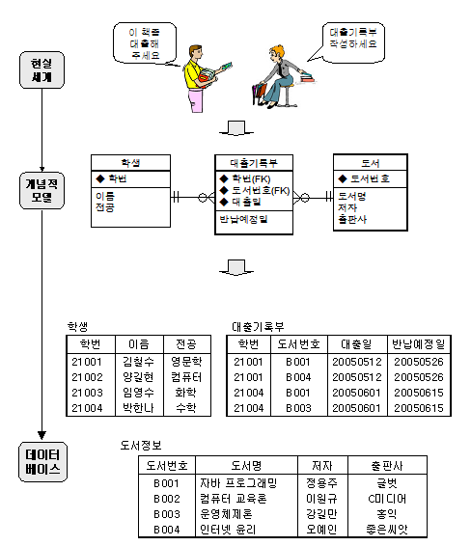
배울 내용

Slide 10
Good luck !

